Slide 1


Slide 2

Сложность поиска подходящей земли для расширения хозяйства.
Поиск подходящей земли для расширения существующего сельскохозяйственного хозяйства представляет собой многоаспектную и зачастую весьма затруднительную задачу, требующую комплексного подхода, стратегического видения и глубокого понимания множества факторов. В современных реалиях, когда ресурсы становятся все более ограниченными, а конкуренция на рынке земельных угодий возрастает, эта проблема приобретает особую актуальность для фермеров и владельцев хозяйств, стремящихся к развитию и увеличению объемов производства.

Slide 3
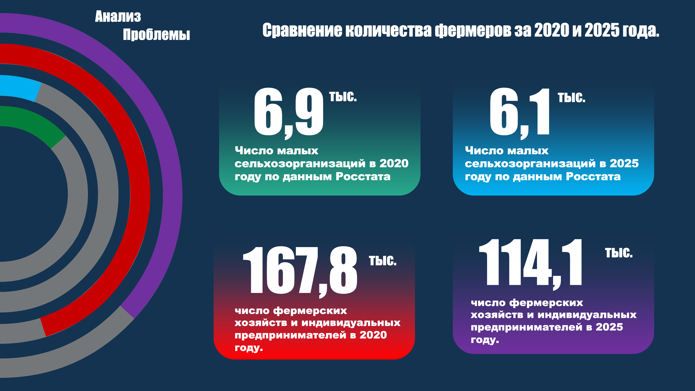

Slide 4
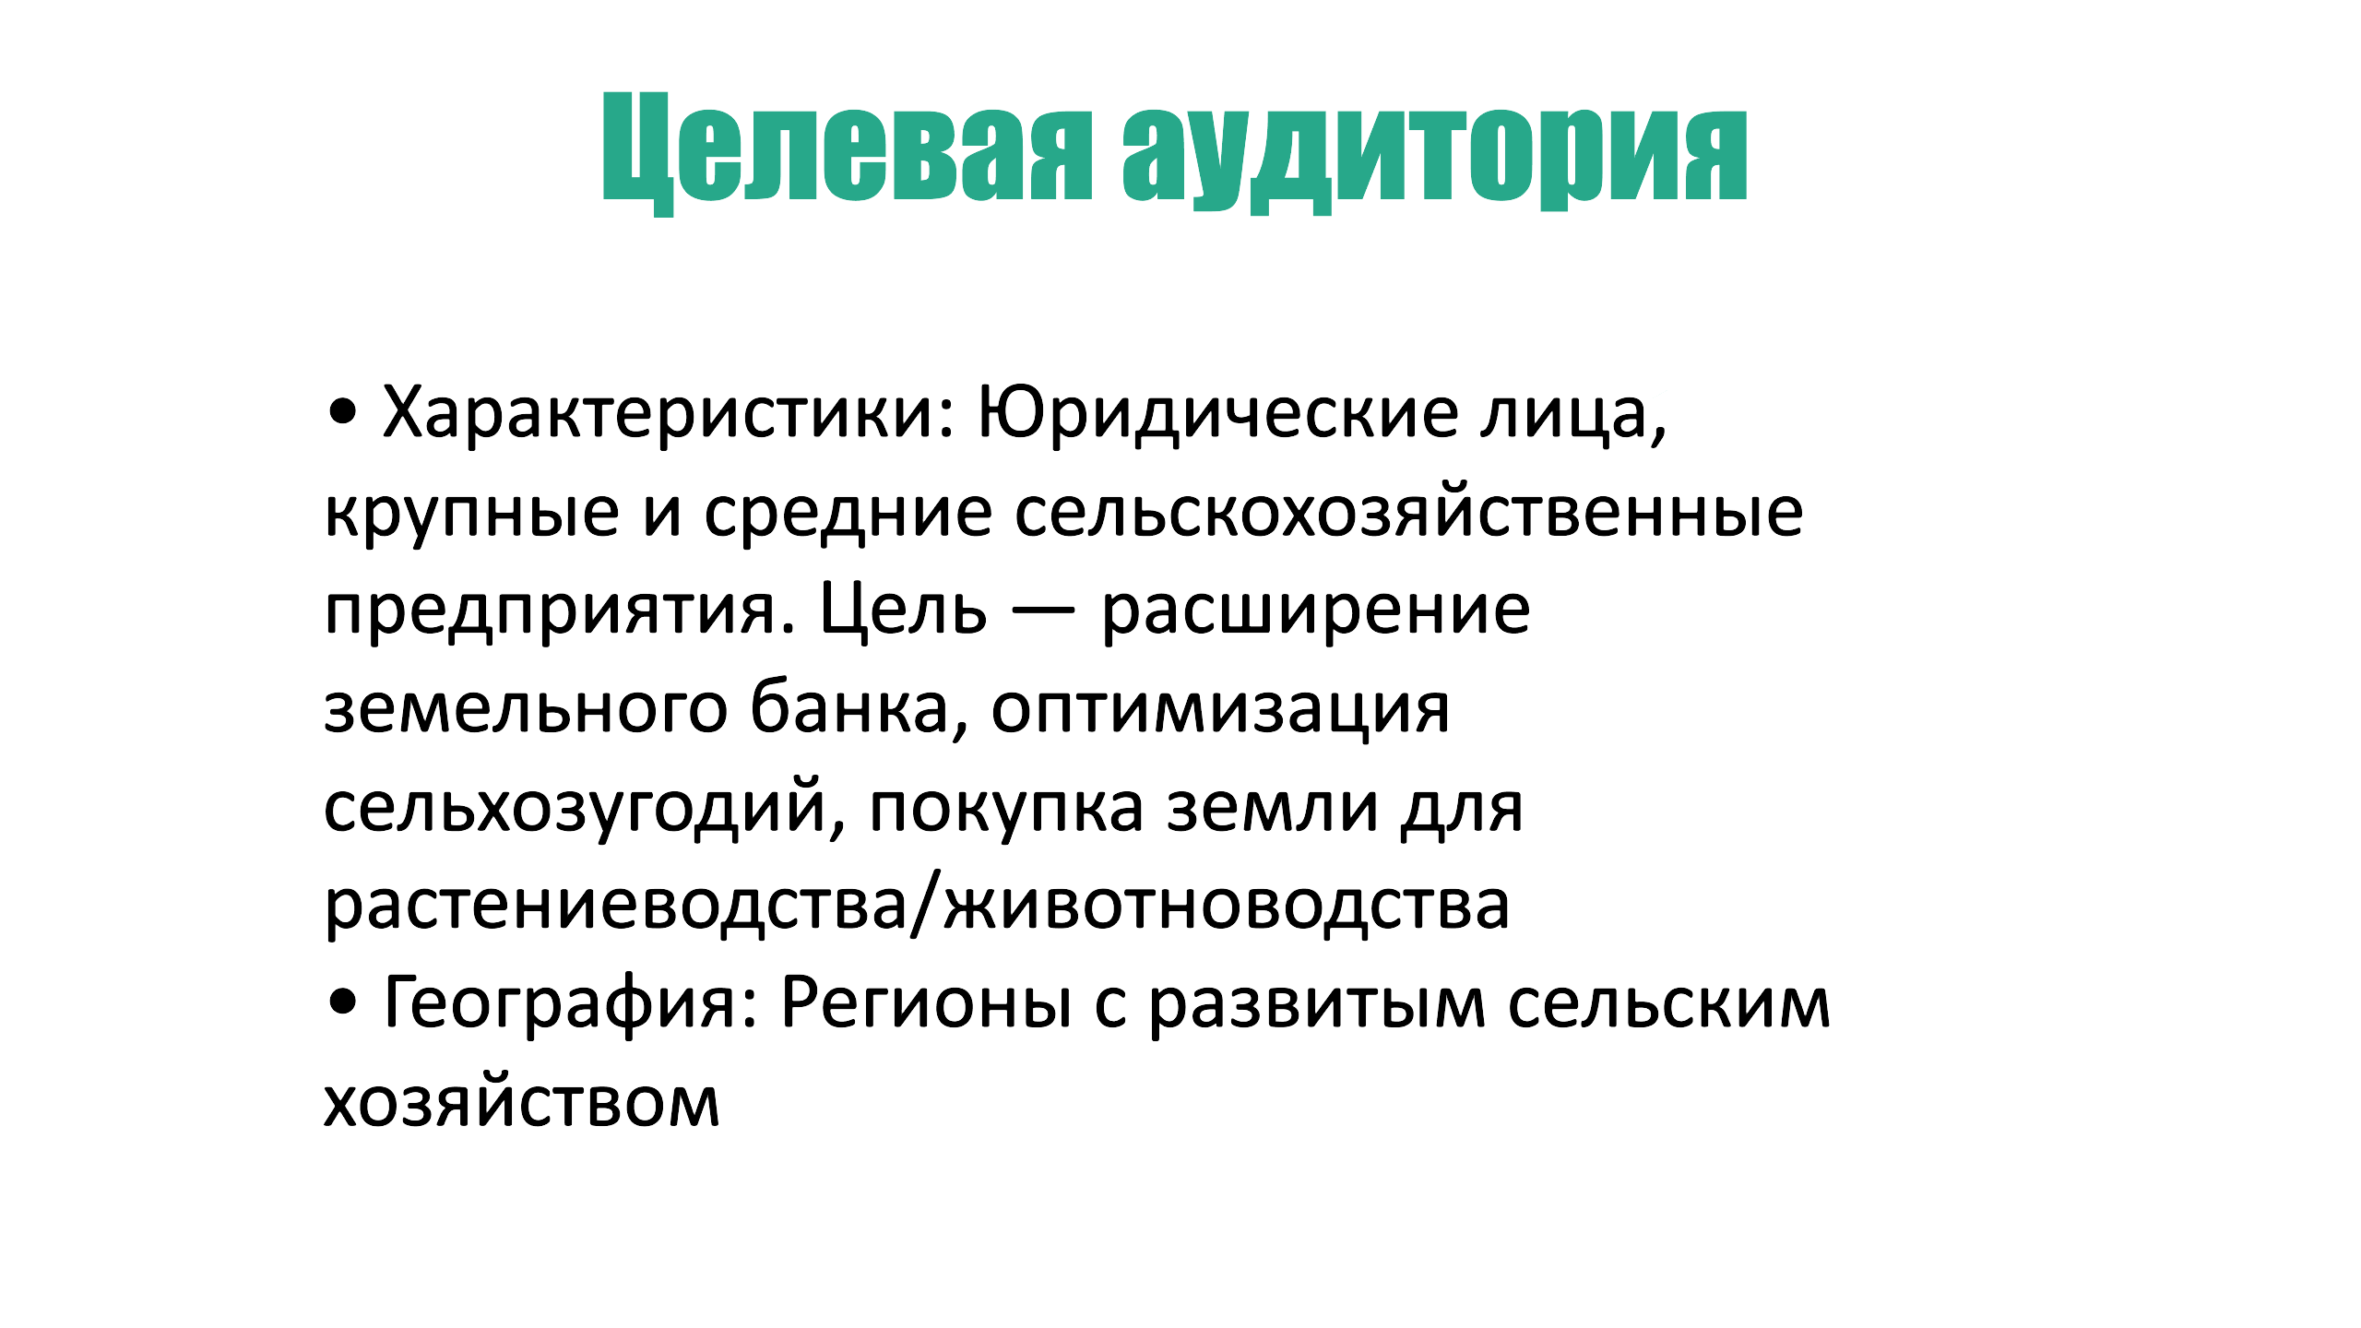

Slide 5


Slide 6


Slide 7


Slide 8
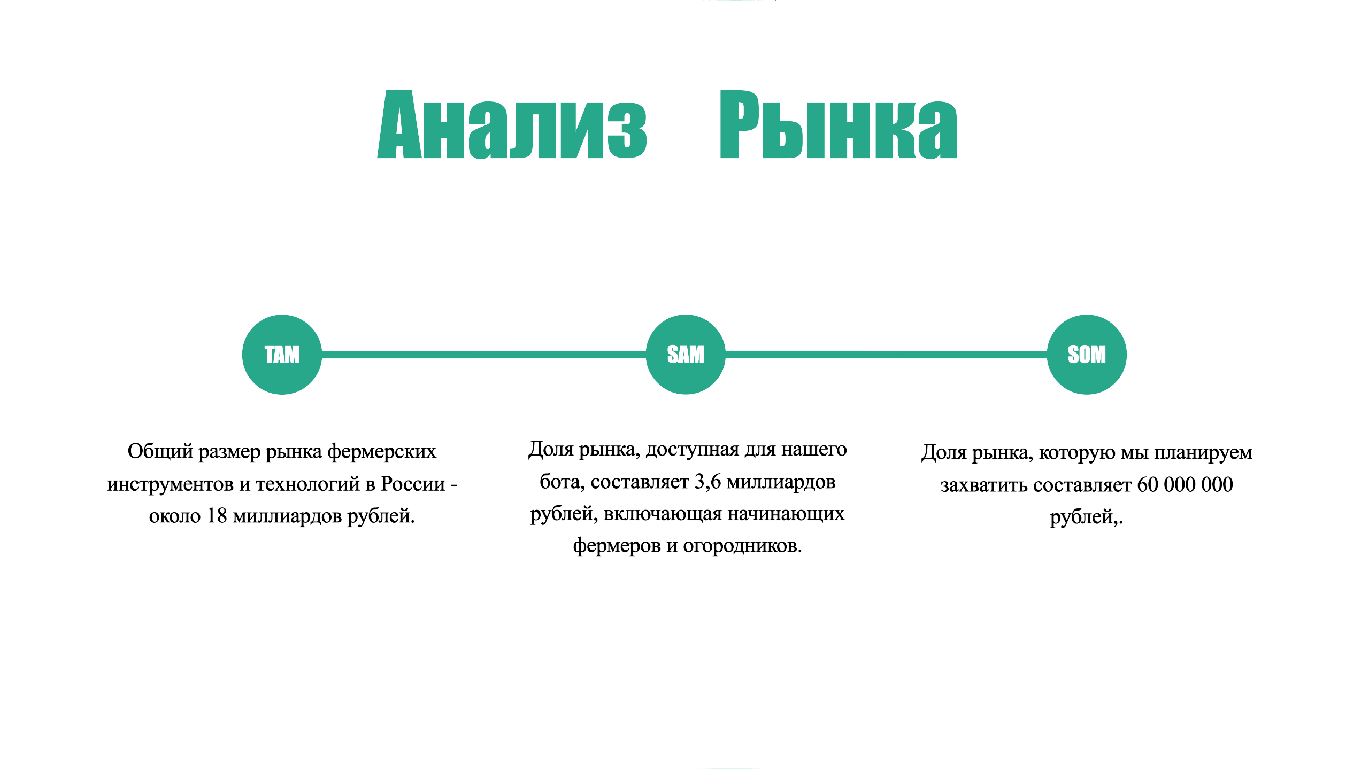

Slide 9


Slide 10


Slide 11
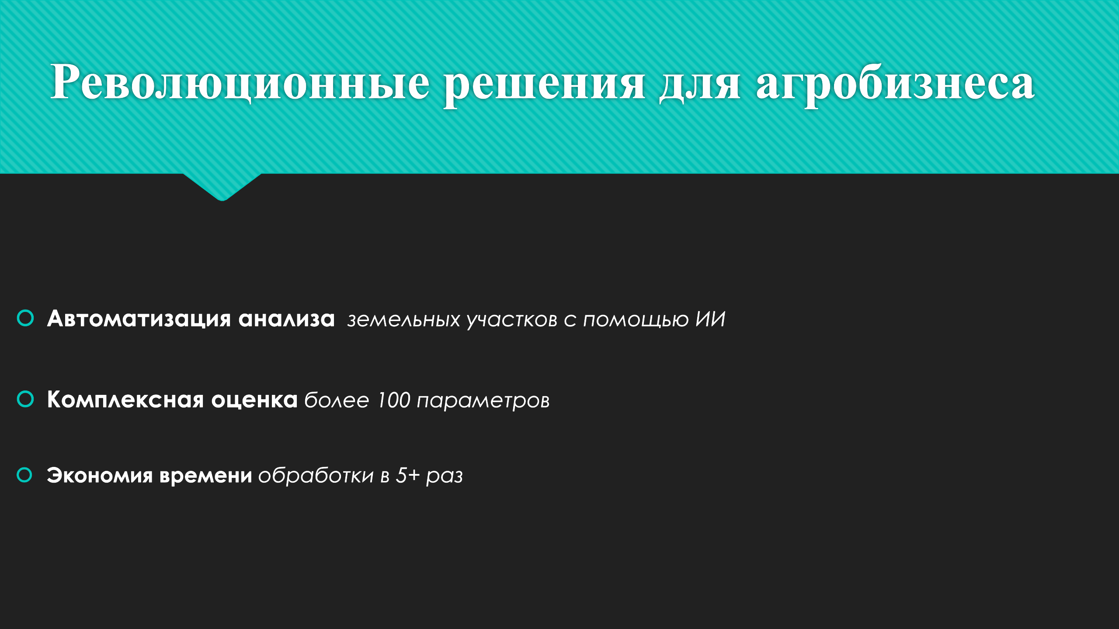

Slide 12
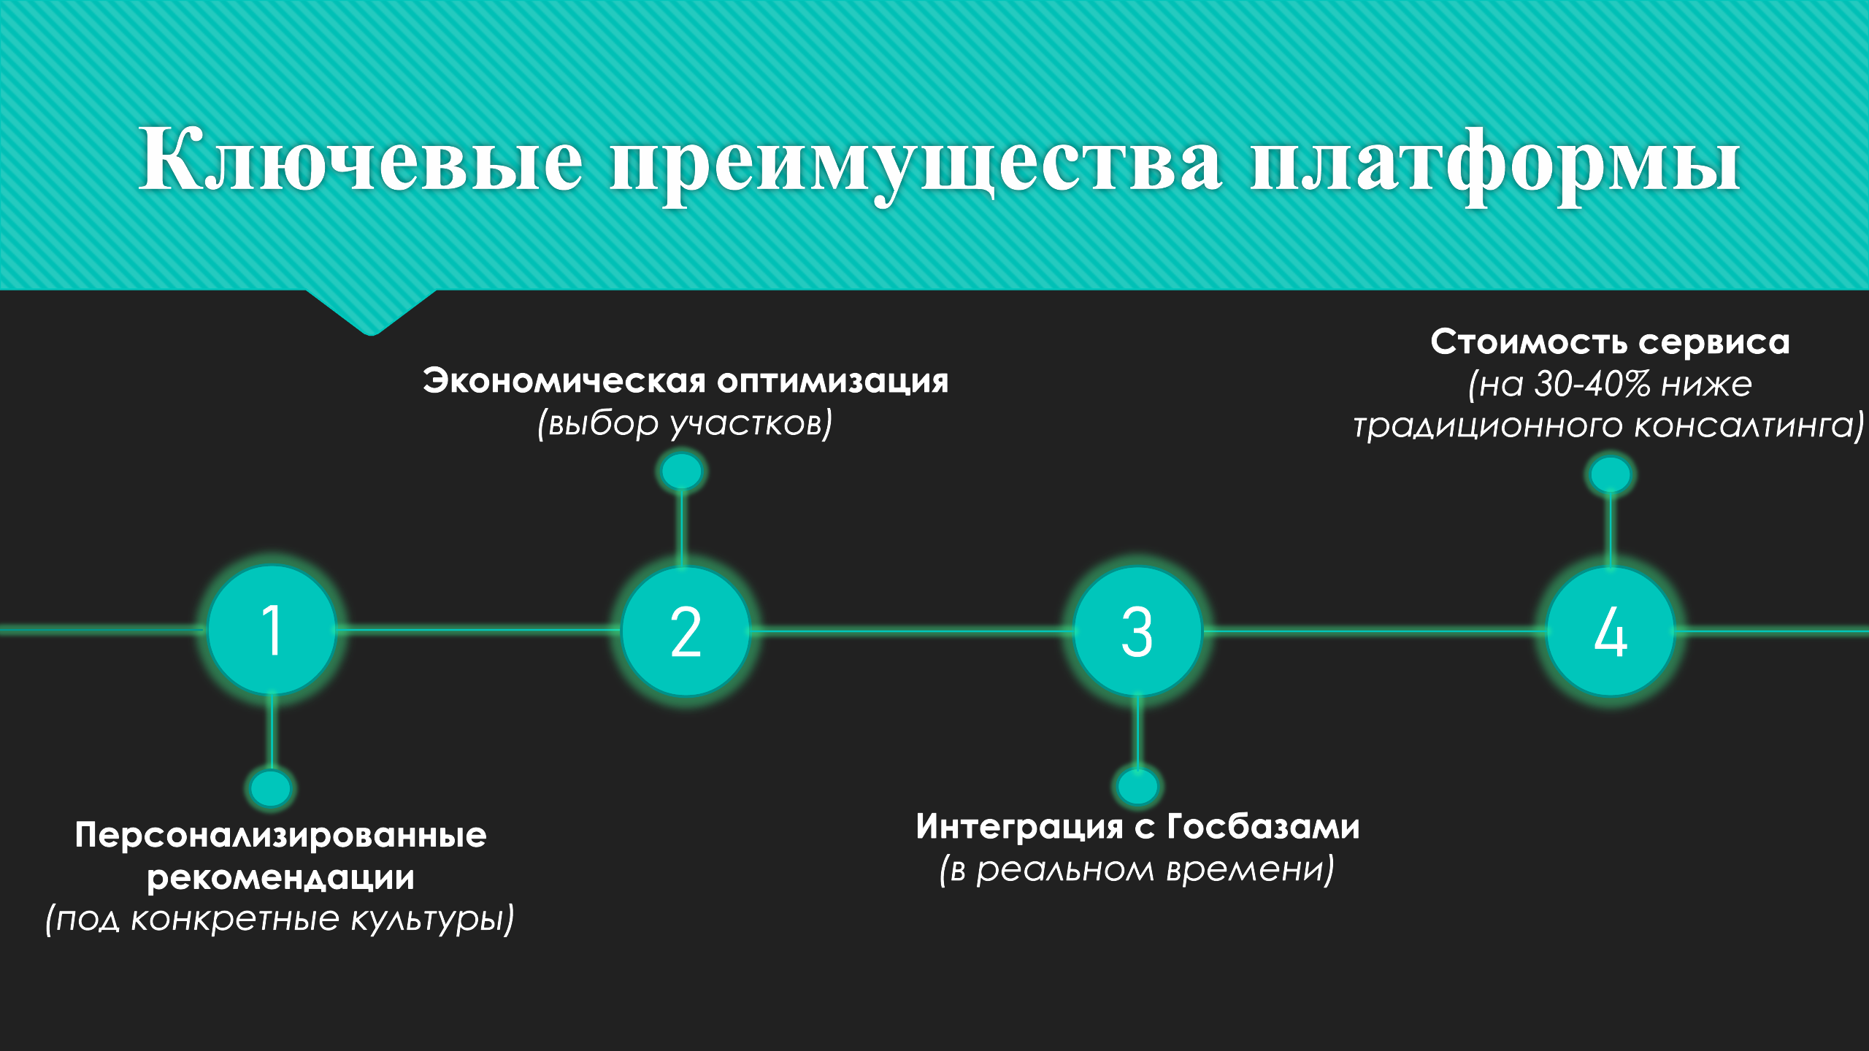

Slide 13


Slide 14
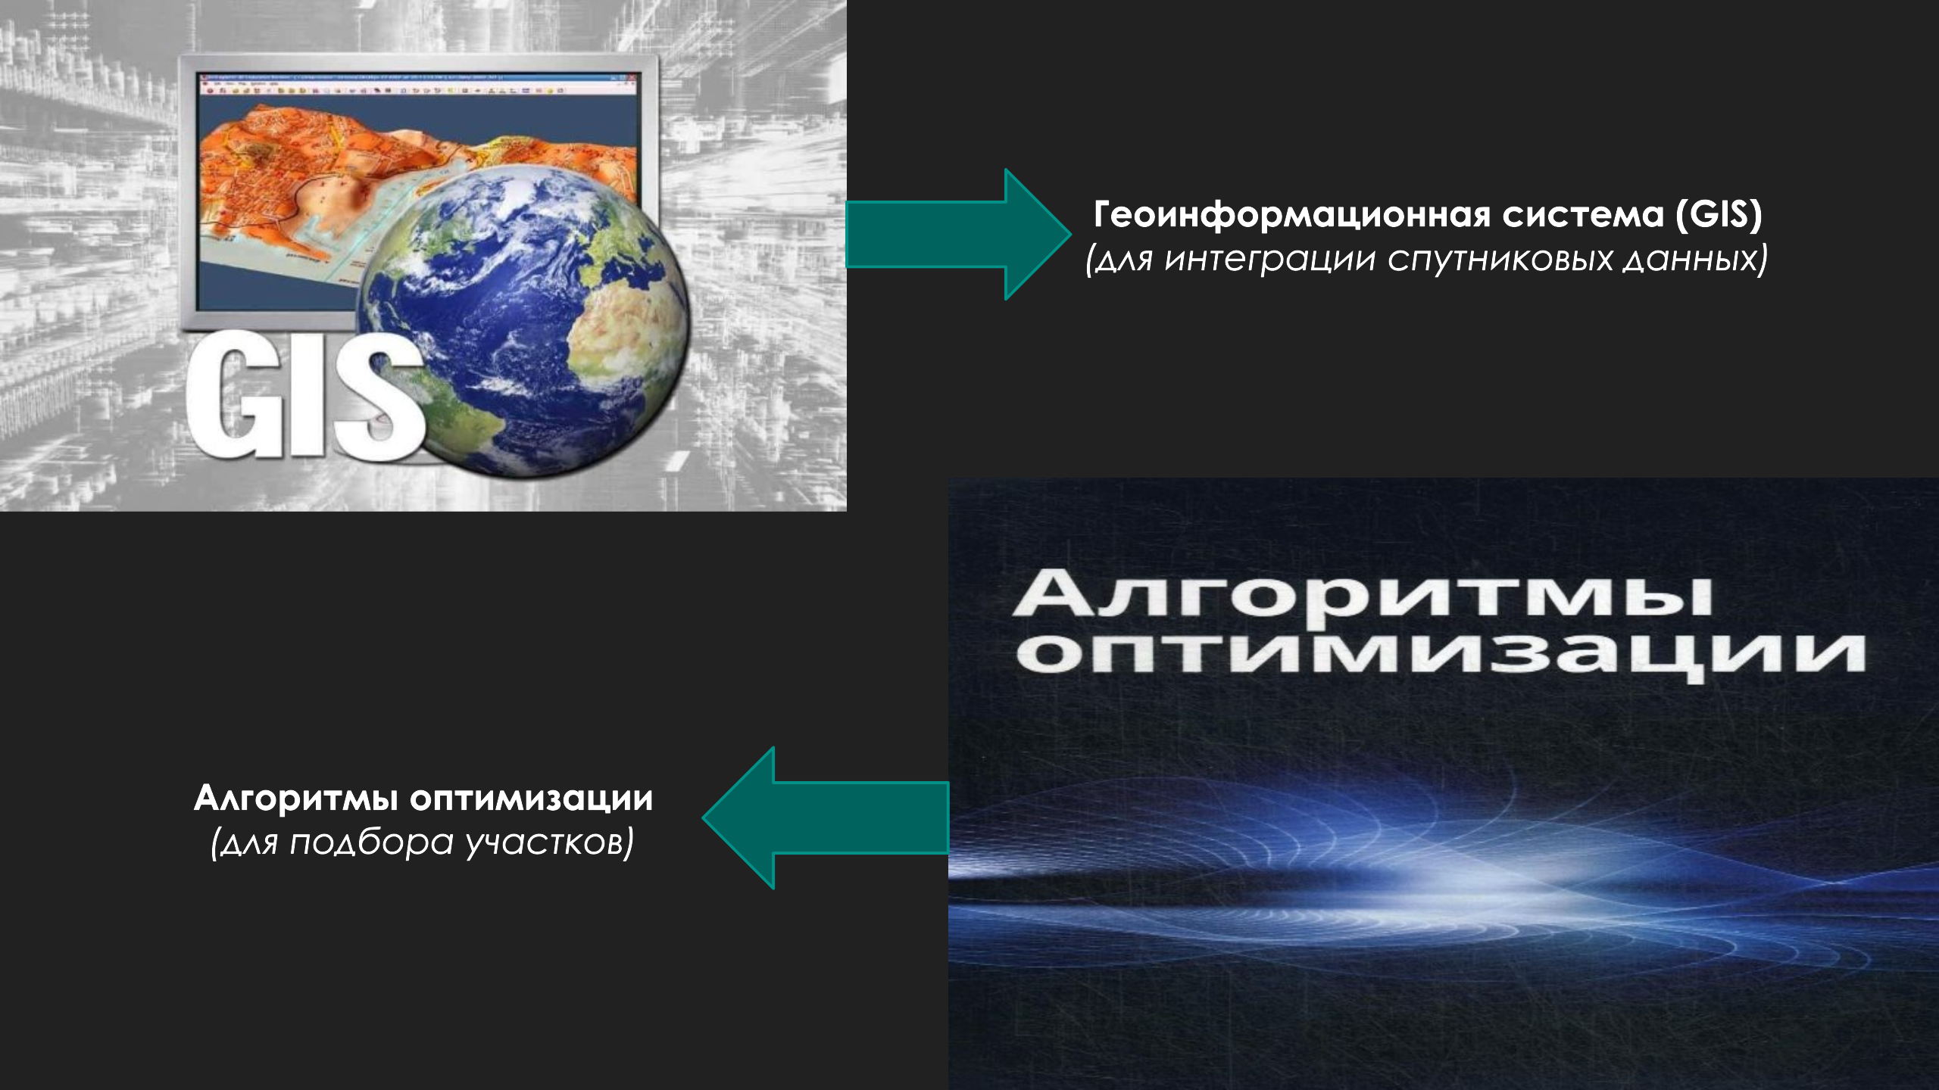

Slide 15
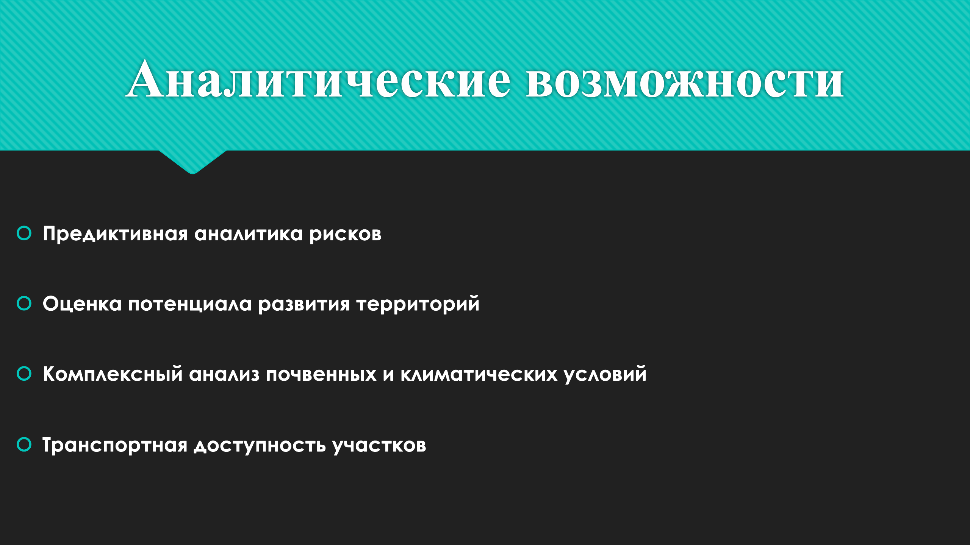

Slide 16
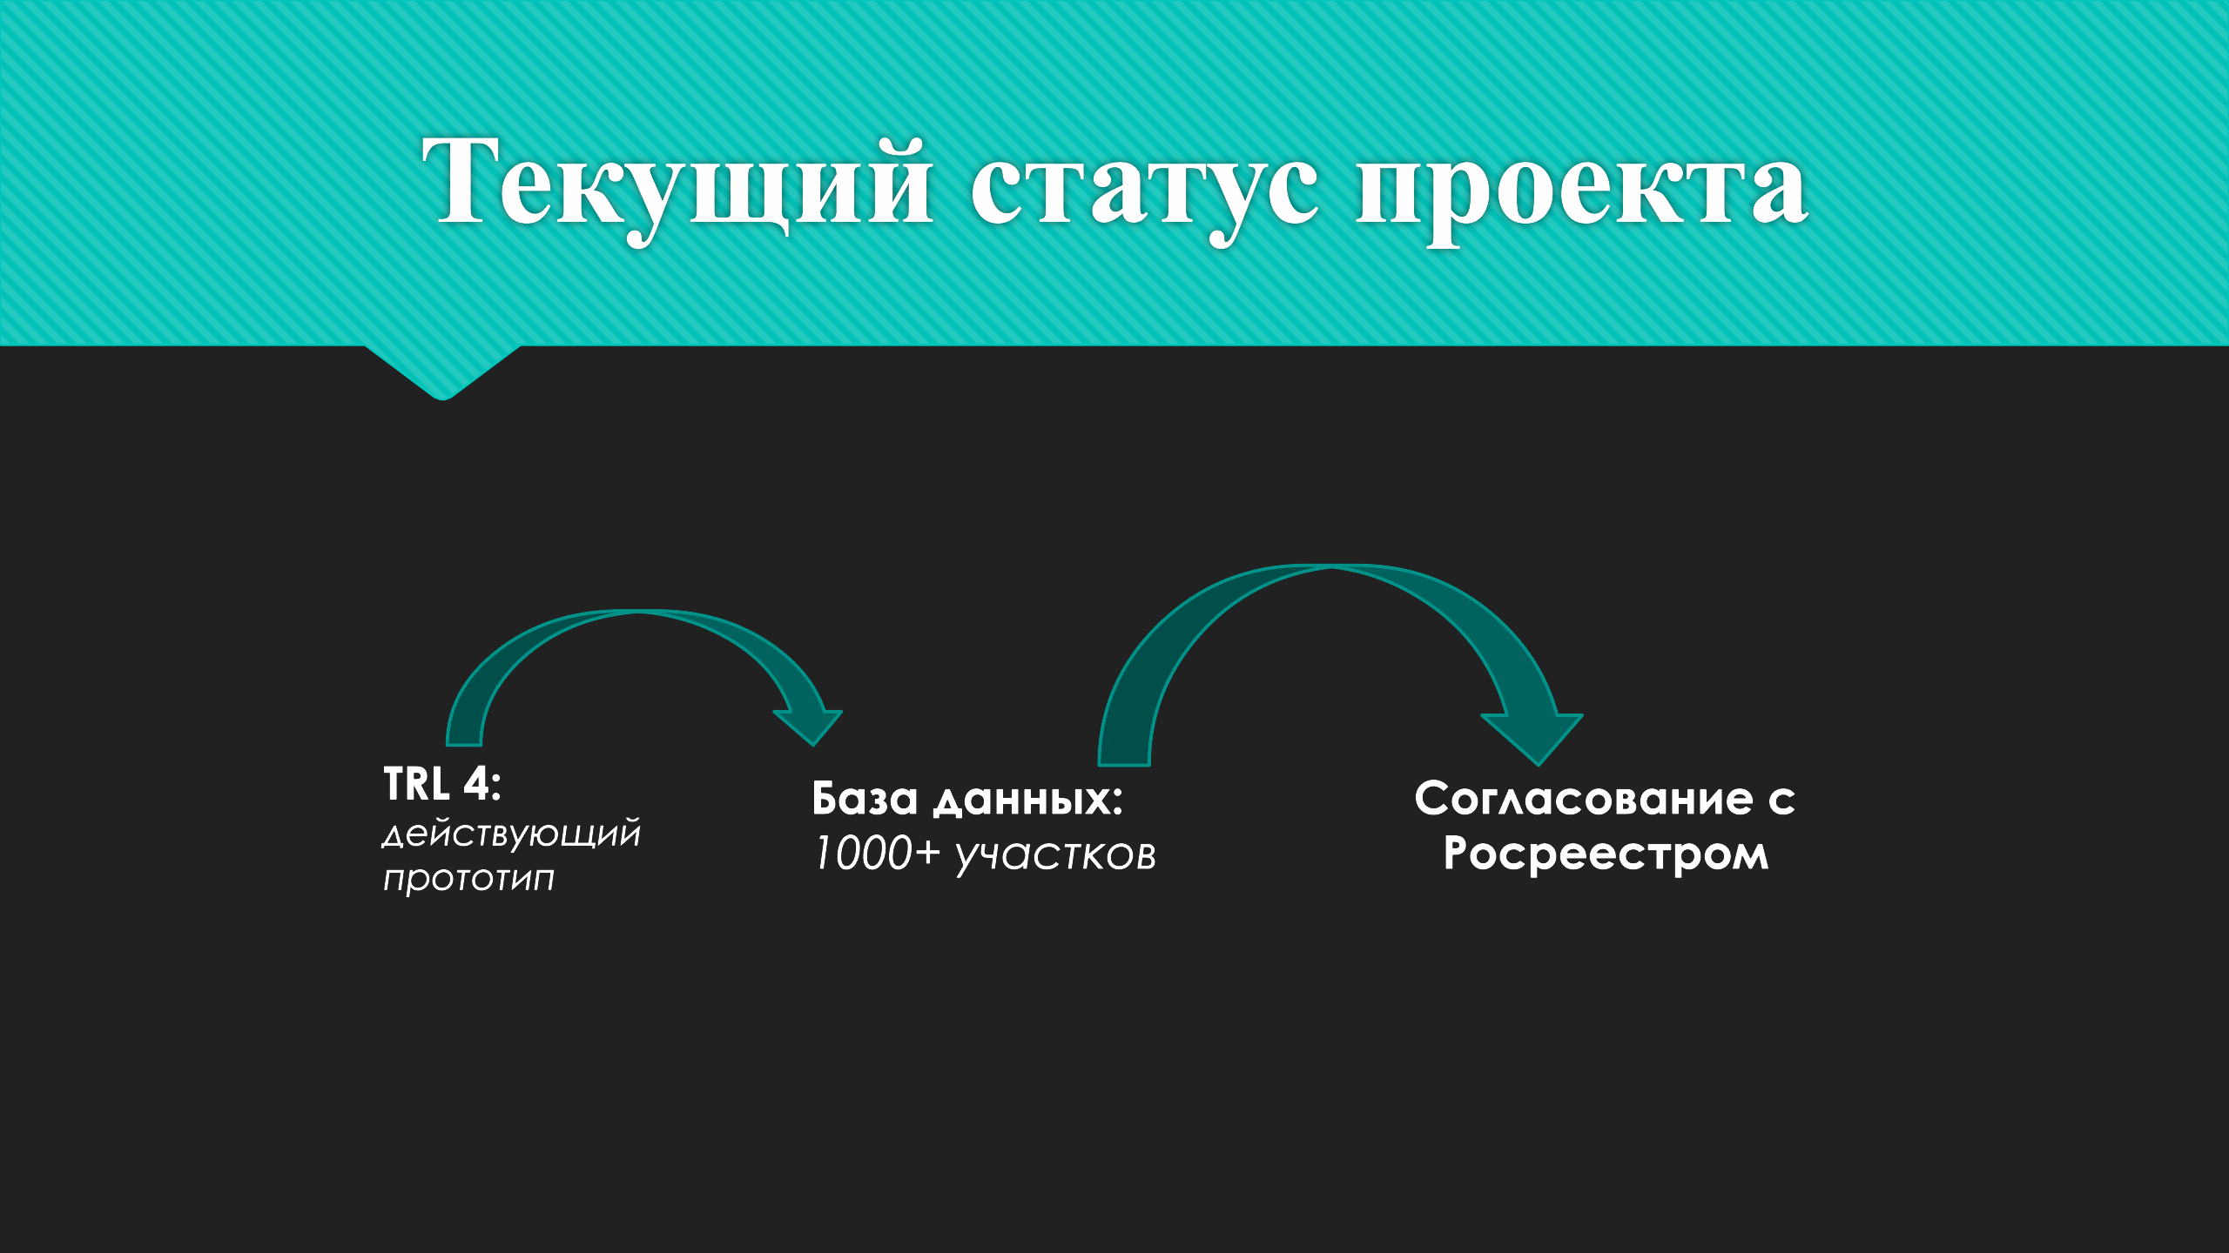

Slide 17
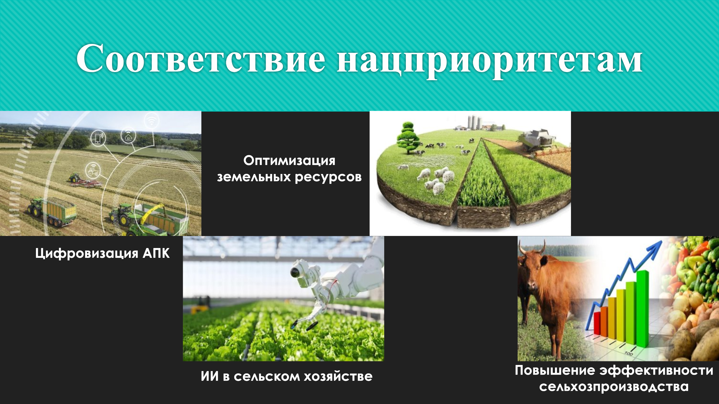

Slide 18


Slide 19
